Slide 1
Meine Homepage:
Herzlich willkommen!
www.rogerliebi.ch
Veranstaltungskalender
Skripte zum Downloaden
Shop: Kassetten, Bücher
etc.

Slide 2
Vorträge:
Herzlich willkommen!
www.sermon-online.de
➔ “Roger Liebi”
Gratisdownload von über 300 Vorträgen

Slide 3
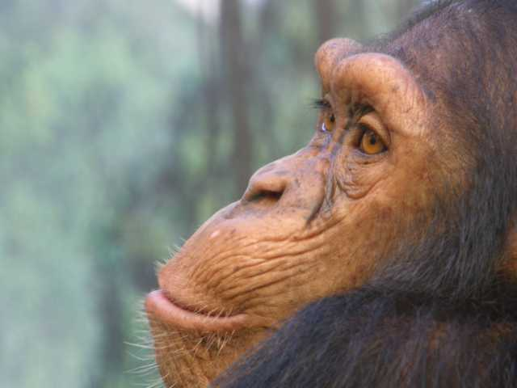
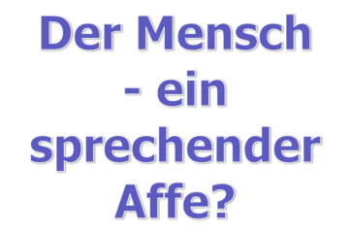
Linguistik
kontra
Evolution
Frank Wouters CC-BY-Sa 2.0. gen.

Slide 4
Ergebnisse meiner wissenschaftlichen Forschungsarbeit für eine amerikanische Hochschule, (Whitefield Theological Seminary, Lakeland, Florida, USA) in den Fachgebieten Linguistik, Philologie und Theologie.
Das Buch zum Thema: Erscheint neu bei CLV 2016.

Slide 5
Fakten zum Thema „Sprachen“
Weltweit gibt es über 6900 verschiedene Sprachen
(ohne Dialekte).
Gewisse Sprachen zeigen untereinander eindeutige Verwandtschaftsmerkmale. Sie gehören zu einem gemeinsamen Sprachstamm.
NASA

Slide 6
Fakten zum Thema „Sprachen“
Weltweit gibt es einige Dutzend Sprachstämme.
Beispiele: Indoeuropäisch; Hamito-Semitisch; Sino-Tibetisch; Uralisch-Altaisch, Niger-Kordofanisch, Paläo-Asiatisch, Indianer-Sprachen
NASA

Slide 7
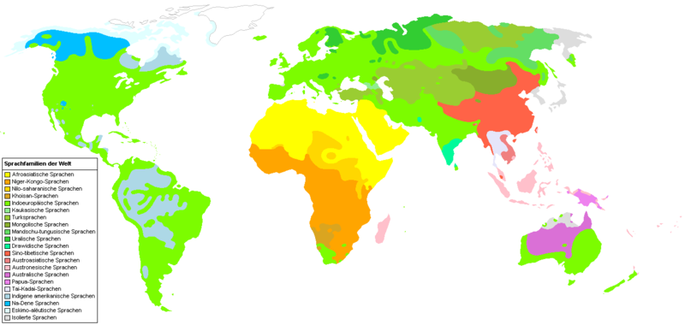
Fakten zum Thema „Sprachen“
Peter Farago/Industrius GNU 1.2 or later
Innerhalb eines Sprachstammes werden besonders eng verwandte Sprachen zu Sprachfamilien zusammengefasst (z.B. Romanische Sprachen, Germanische Sprachen, Slawische Sprachen)

Slide 8
Fakten zum Thema „Sprachen“
Die Ähnlichkeit der Romanischen Sprachen erklärt sich nachweislich durch Abstammung vom Latein.
Latein è Französisch, Italienisch, Spanisch, Portugiesisch, Romanisch, Rumänisch, Katalanisch, Provenzalisch, Sardisch
NASA

Slide 9
Fakten zum Thema „Sprachen“
Sprachen verschiedener Sprachstämme können nicht auf eine gemeinsame Ursprache zurückgeführt werden.
Die über 6900 Sprachen können aber auf einige Dutzend Ursprachen zurückgeführt werden.
NASA

Slide 10
Fakten zum Thema „Sprachen“
Die menschlichen Sprachen sind fantastische, genial und komplex konzipierte Zeichen- oder „Code-Systeme“, um Gedanken und Ideen auszudrücken.
Openclipart

Slide 11
Fakten zum Thema „Sprachen“
Yaaaai CCA licensed
Im Tierreich gibt es keine mit den mit menschlichen Sprachen gleichzusetzenden Kommunikations-systeme.
Die menschlichen Lautsprachen sind typisch „menschlich“.

Slide 12
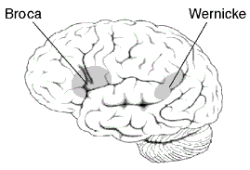
Fakten zum Thema „Sprachen“
Bei den Tieren fehlt es allgemein an den nötigen neurobiologischen Voraussetzungen für die Erzeugung und für das Verständnis von Sprache.
FB
Broca-Zentrum: Sprachproduktion
Wernicke-Zentrum: Sprachverständnis
Beide Zentren fehlen bei den Tieren! Lautäusserungen werden bei Säugetieren
(inkl. Menschenaffen) durch das Lymbische System gesteuert.

Slide 13
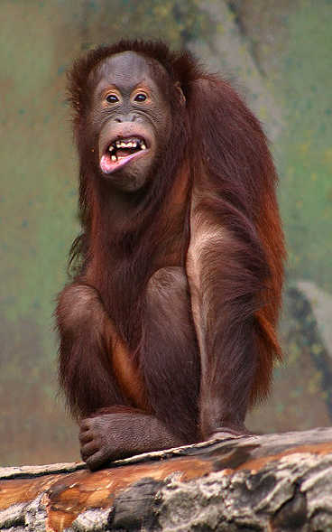
Fakten zum Thema „Sprachen“
Menschliche Sprache unterscheidet sich grundsätzlich von allen tierischen Kommunikations-systemen.
Menschliche Sprachen haben im Prinzip grenzenlose Ausdrucksmöglichkeiten.
Malene Thyssen GNU 1.2 or later

Slide 14
Fakten zum Thema „Sprachen“
RL
Alle normalen Kinder können jede x-beliebige Sprache der Welt perfekt und akzentfrei erlernen. Ob es sich dabei um Mandarin-Chinesisch, Suaheli, Schweizerdeutsch oder Wintu (Indianersprache aus Kalifornien) handelt, spielt keine Rolle.
Haniel Liebi, 3 ½ Jahre

Slide 15
Fakten zum Thema „Sprachen“
RL
Das Kleinkind besitzt offensichtlich eine Art „Dietrich“, durch dessen Einsatz es in der Lage ist, das „Schloss“ jeder Sprache der Welt zu öffnen. Mit der Pubertät erstarrt dieser Dietrich.
Haniel Liebi, 3 ½ Jahre

Slide 16
Fakten zum Thema „Sprachen“
RL
Kinder, die bis 10 Jahren keine Sprache erlernt haben, können nie mehr eine Sprache erlernen (vgl. sprachlose Wolfskinder wie Victor de Aveyron, 1797).
è Bis 10 kann ein Kind ein bestehendes Sprachsystem in sich aufnehmen. Ohne bestehendes Sprachsystem bleibt der Mensch sprachlos.
Haniel Liebi, 3 ½ Jahre

Slide 17
Fakten zum Thema „Sprachen“
Gesprochene Sprachen sind Codesysteme auf 4 Ebenen:
Ebene der Laute (Phone / Phoneme)
Ebene der kleinsten Sinneinheiten (Morpheme)
Ebene des Satzbaues (Syntax)
Ebene der Bedeutung (Semantik)
Openclipart

Slide 18
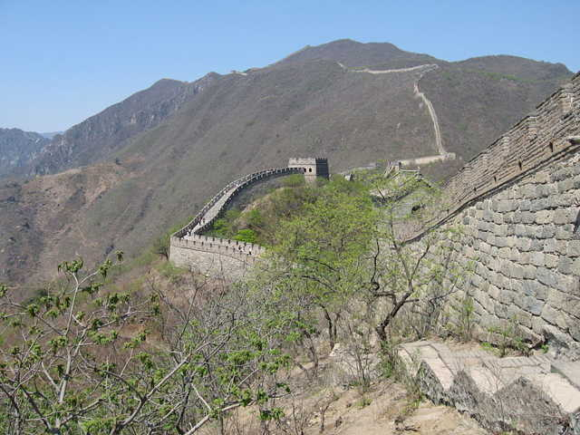
Fakten zum Thema „Sprachen“
Ebene der Laute (Phone / Phoneme):
Beispiele für Phoneme: /a/, /d/, /k/, /l/
Dank /l/ und /h/ können wir zwischen „Haus“ und „Laus“ unterscheiden.
FB
Die Phoneme sind die Bausteine der Sprache.

Slide 19
Fakten zum Thema „Sprachen“
Ebene der kleinsten Sinneinheiten (Morpheme), Wörter und Wortteile
/g/ und /a/ zusammengesetzt ergibt das Wort /ga/ (= schweizerdt. „gehen“)
/e/ in /fische/ bedeutet: Mehrzahl von Fisch
FB
Mehrere Steine zusammen bilden ein Türmchen auf der Mauer.

Slide 20
Fakten zum Thema „Sprachen“
FB
Ebene des Satzbaues (Syntax; Regeln der Wortzusammensetzung)
Ich gehe gerne in den Wald hinein.
In den Wald gehe ich gerne hinein.
Gerne gehe ich in den Wald hinein.
Hinein in den Wald gehe ich gerne.
In den Wald hinein gehe ich gerne.
Wald den gehe gerne in hinein ich.
Viele Türmchen bilden die Zinne der Chinesischen Mauer.

Slide 21
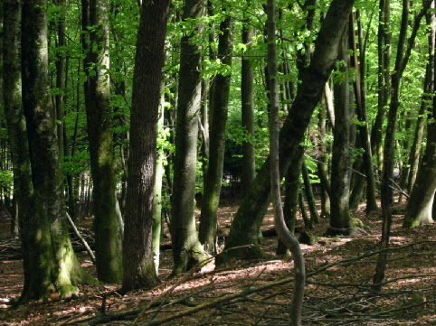
Fakten zum Thema „Sprachen“
Ebene der Bedeutung (Semantik)
Die Gedanken hinter den Worthülsen.
/Wald/ = Ansammlung von Bäumen
Eleassar777 GNU 1.2 or later

Slide 22
Woher kommen die ca. 6900 menschlichen Sprachen der Welt?
Was sagt die Evolutionslehre?
Was sagt die Bibel
Wer hat Recht?
NASA

Slide 23
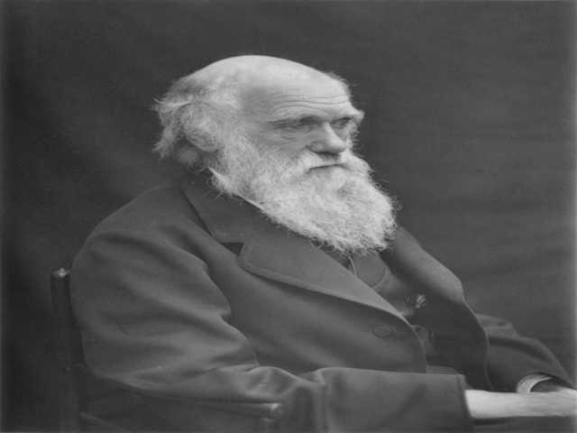
Was sagt die Evolutionslehre?
Charles Darwin, der Vater der modernen Evolutionslehre veröffentlichte 1859 sein Buch „Die Entstehung der Arten“ und 1871: „Die Abstammung des Menschen“.
Er glaubte an eine Evolution der Sprache durch Lautnachahmung.
FB

Slide 24
Was sagt die Evolutionslehre?
Nach Jared Diamond:
Sprachzentren im Gehirn sollen sich im Verlauf der so genannten „Menschwerdung“ vor 1 ½ Millionen Jahren bis vor 250‘000 Jahren gebildet haben.
FB

Slide 25
Was sagt die Evolutionslehre?
Die eigentliche Lautsprache habe sich in der Zeit zwischen 250‘000 und 35‘000 Jahren vor heute entwickelt.
250‘000
35‘000
Sprachentwicklung

Slide 26
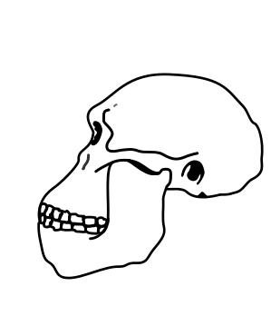
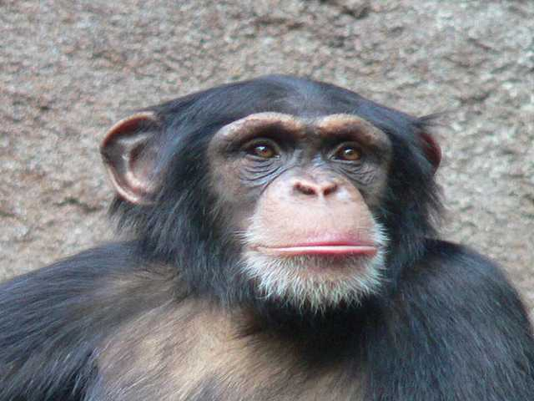
Was sagt die Evolutionslehre?
Vor 4 Millionen Jahren sollen Australopithezinen nur gutturale Laute ausgestossen haben, wie Schimpansen heute.
FB
Australopithecus
Schimpanse
Thomas Lersch GNU 1.2 or later

Slide 27
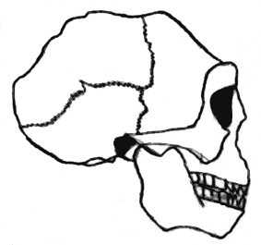
Was sagt die Evolutionslehre?
Oscar GNU 1-2 or later
Vor ungefähr 1 ½ Millionen Jahren habe der Homo erectus einzelne Wörter gebraucht.
Vor 1/2 Million Jahre sei er in der Lage gewesen, Zwei-Wort-Sätze hervorzubringen.
Homo erectus-Schädel

Slide 28
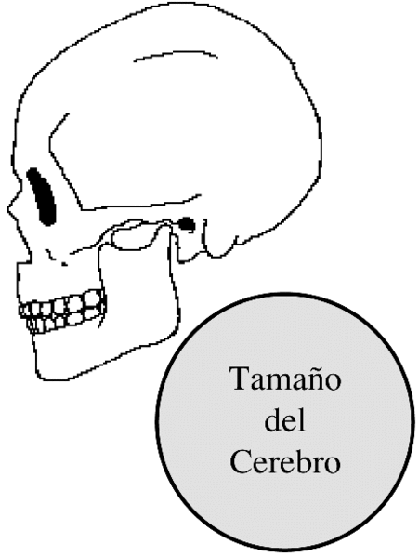
Was sagt die Evolutionslehre?
Der prähistorische Homo sapiens habe es schliesslich geschafft, längere Wortketten ohne viel Grammatik zu bilden.
Homo sapiens sapiens

Slide 29
Was sagt die Evolutionslehre?
Die komplexe Sprache sei aber erst seit dem in Europa vor 40'000 Jahren angesetzten allgemeinen kulturellen Aufschwung entstanden, und zwar im Rahmen einer „kreativen Explosion“.
Homo sapiens sapiens

Slide 30
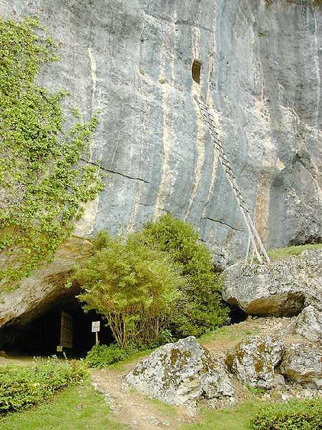
Was sagt die Evolutionslehre?
Croucrou GNU 1.2
Die Entstehung der Ursprachen der grossen Sprachstämme in die Zeit zwischen 23’000 und 4'000 v. Chr.
Der Ursprung des indoeuropäischen Sprachstammes wird auf etwa 7‘000 – 8‘000 v. Chr. geschätzt.
Höhle des Homo sapiens

Slide 31
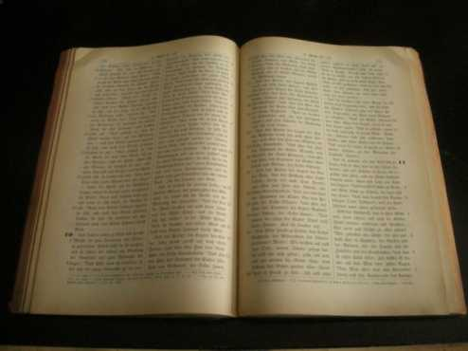
Was sagt die Bibel?
RL
Laut dem Bericht der Genesis erschuf Gott den ersten Menschen, Adam, mit einer von Anfang an voll funktionierenden Kommunikationsfähigkeit.
זאט הפעם עצם מעצמי
ובשר מבשרי
לזאט יקרא אשה
כי מאיש לקחה זאט
Hebräischer Text aus
dem Buch Genesis

Slide 32
Was sagt die Bibel?
RL
Sprachverständnis von allem Anfang an
In Genesis 2,16 und 17 wird davon berichtet, wie Gott mit Adam, gleich nach seiner Erschaffung, einen Bund geschlossen hat:
¹⁶ Und der HERR, Gott, gebot dem Menschen und sprach: Von jedem Baum des Gartens darfst du nach Belieben essen. ¹⁷ Aber von dem Baum der Erkenntnis des Guten und Bösen, davon sollst du nicht essen, denn an dem Tag, da du davon issest, wirst du gewisslich sterben.“

Slide 33
Was sagt die Bibel?
RL
Sprechfähigkeit von allem Anfang an
Gemäss Genesis 2,23 war Adam von seiner Entstehung an auch fähig, sich durch eine artikulierte Sprache aktiv auszudrücken. Nach der Erschaffung Evas durch eine Art Cloning aus einer Rippe, artikulierte sich Adam in einem romantischen Sprachakt: „Da sagte der Mensch: Diese endlich ist Gebein von meinem Gebein und Fleisch von meinem Fleisch; diese soll Männin heissen, denn vom Mann ist sie genommen.“

Slide 34
Was sagt die Bibel?
RL
Fähigkeit zur Neubildung von Wörtern
Aus Genesis 2,19 bis 20 geht ebenso hervor, dass Adam vom Tag seiner Erschaffung an in der Lage war, neue Wörter zu erfinden und somit sein Vokabular durch so genannte Neologismen zu erweitern und zu bereichern:
¹⁹ Der HERR, Gott, hatte ja aus dem Erdboden alle Tiere des Feldes und alle Vögel des Himmels gebildet, und so brachte er sie nun zu dem Menschen, um zu sehen, wie er sie nennen würde. Und wie irgend der Mensch ein lebendes Wesen nennen würde, so sollte sein Name sein. ²⁰ Und der Mensch gab Namen allem Vieh und den Vögeln des Himmels und allen Tieren des Feldes.

Slide 35
Was sagt die Bibel?
RL
Fähigkeit zur Poesie (Kreativität in der Syntax)
Genesis 2,23 zufolge konnte Adam bereits am Tag, an dem er ins Dasein gekommen war, mit seiner Sprache sogar poetisch umgehen. Er war beim ersten Anblick seiner Frau dermassen überwältigt, sodass er sich in romantischen Gefühlen wallend gar dichterisch auszudrücken begann:
זאט הפעם עצם מעצמי
ובשר מבשרי
לזאט יקרא אשה
כי מאיש לקחה זאט

Slide 36
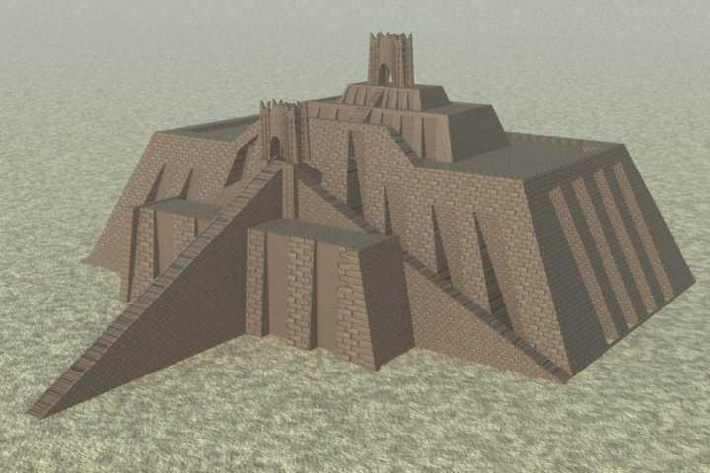
Was sagt die Bibel?
RL
FB
Genesis 2 zufolge gab Gott dem Menschen anfänglich eine Sprache. Der Bericht, wie Gott der Menschheit weitere Sprachen vermittelte, findet sich in Genesis 11,1-9:
¹ Und die ganze Erde hatte die gleiche Sprache und die gleichen Wörter. ² Und es geschah, als sie nach Osten zogen, da fanden sie eine Ebene im Land Sinear und wohnten dort.

Slide 37
Was sagt die Bibel?
RL
FB
³ Da sprachen sie einer zum andern: Auf, lasst uns Ziegel streichen und hart brennen!
Der Ziegel diente ihnen als Stein, und der Asphalt diente ihnen als Mörtel.
⁴ Sie sprachen: Auf, bauen wir uns eine Stadt und einen Turm, dessen Spitze an den Himmel reiche, und machen wir uns einen Namen, dass wir nicht zerstreut werden über die ganze Erde! ⁵ Da fuhr der HERR herab, um die Stadt und den Turm zu besehen, welche die Menschensöhne bauten.

Slide 38
Was sagt die Bibel?
RL
FB
⁶ Darauf sprach der HERR: Siehe sie sind ein Volk, und haben alle eine Sprache, und dies haben sie angefangen zu tun; und nun wird ihnen nichts verwehrt werden, was sie zu tun ersinnen.
⁷ Auf, lasst uns herabfahren und dort ihre Sprache verwirren, dass sie einer des andern Sprache nicht verstehen!

Slide 39
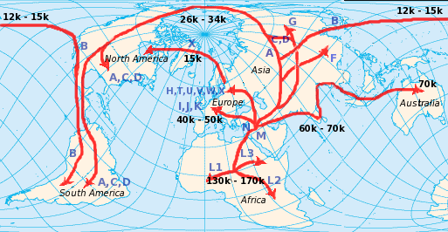
Was sagt die Bibel?
RL
FB
⁸ Da zerstreute sie der HERR von dort aus über die ganze Erde. So hörten sie auf, die Stadt zu bauen. ⁹ Darum gab man ihr den Namen Babel, weil der HERR dort die Sprache der ganzen Erde verwirrt hatte. Und von dort zerstreute sie der HERR über die ganze Erde.
Gott erschuf neue Sprachen und gab sie den verschiedenen Sippen ein.
Das alte Sprachsystem wurde gelöscht und durch neue ersetzt.
FB

Slide 40
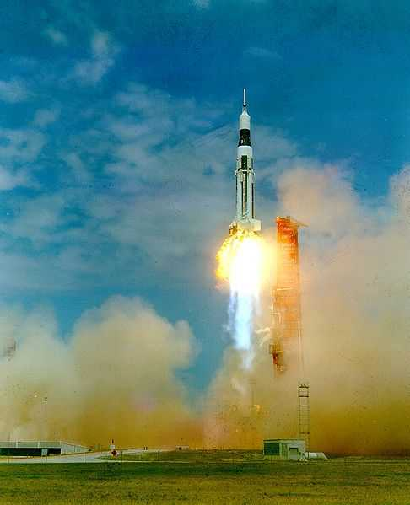
Woher kommen die ca. 6900 menschlichen Sprachen der Welt?
Wer hat Recht?
Es gibt keine Zeitmaschinen, um in der Vergangenheit nachsehen zu können, wie die Sprachen entstanden.
Es gibt aber die wissenschaftliche Methode der Deduktion.
NASA

Slide 41
Die Methode der Deduktion
Hypothese
Theorie
Durch Ableitung vorausgesagter Sachverhalt
Deduktion
Prüfung
Bestätigt oder
widerlegt
Beobachtung,
Experiment

Slide 42
Die Methode der Deduktion
Hypothese
Theorie
Aussagen über die ältesten
Sprachen der Welt
Deduktion
Prüfung
Bestätigt oder
widerlegt
Beobachtung,
Experiment

Slide 43
Die Methode der Deduktion
Hypothese
Theorie
Aussagen über die Sprachen der Eingeborenen
Deduktion
Prüfung
Bestätigt oder
widerlegt
Beobachtung,
Experiment

Slide 44
Die Methode der Deduktion
Hypothese
Theorie
Aussagen über die
Sprachgeschichte
Deduktion
Prüfung
Bestätigt oder
widerlegt
Beobachtung,
Experiment

Slide 45
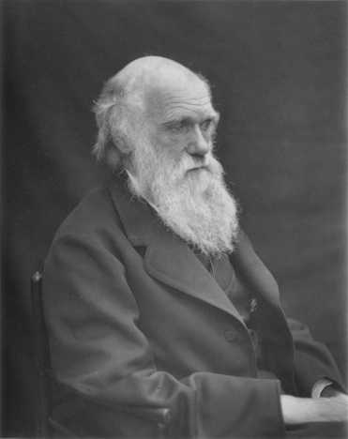
Aus der Sicht der Evolution:
FB
Aus der Sicht der Evolutionslehre müsste man logischerweise erwarten, dass die ältesten Sprachen der Welt im Vergleich zu den modernen Sprachen der hoch zivilisierten Staaten abendländischer Kultur bedeutend primitiver waren, und zwar auf allen Ebenen des Sprachsystems.
Der Standpunkt des Darwinismus legt nahe, dass die Sprachen der Stämme und Volksgruppen auf tieferer Zivilisationsstufe im Vergleich mit den Sprachen der modernen Hochkulturen (bedeutend) primitiver sein müssen.
Folgerichtig muss im Lauf der Geschichte einer bestimmten Sprache eine (stete) Höherentwicklung auf allen Ebenen des Sprachsystems festgestellt werden können.

Slide 46
Aus der Sicht der Bibel
RL
Die ältesten Sprachen der Welt müssen strukturell besonders hoch stehend und komplex sein, da sie ja als Schöpfungswerk aus der Hand Gottes hervorgegangen sind und dem Zeitpunkt der Erschaffung am nächsten stehen. Was aus der Hand Gottes hervorgeht, muss, wie z.B. der Bericht in Genesis 1 bezeugt, stets sehr gut sein.
Die Sprachen von Eingeborenen-Völkern müssen nicht primitiv sein. Ihre Sprachen sind genauso aus der Schöpferhand Gottes hervorgegangen wie die Sprachen der hoch zivilisierten Nationen.
Es ist damit zu rechnen, dass eine Sprache im Laufe ihrer Geschichte insbesondere in den Bereichen, die sich dem kreativen Zugriff des Menschen entziehen (Formenlehre), Zerfallserscheinungen unterliegt, weil die Schöpfung gemäss Römer 8,20 durch den Sündenfall der Vergänglichkeit anheim gestellt worden ist. In den Bereichen wie Lexik, Syntax und Semantik ist auch mit Aufwärtsentwicklungen zu rechnen, da der Mensch in diesen Sphären kreativ veranlagt ist, und auf diese Weise dort dem Zerfallgesetz entgegenwirken kann.

Slide 47
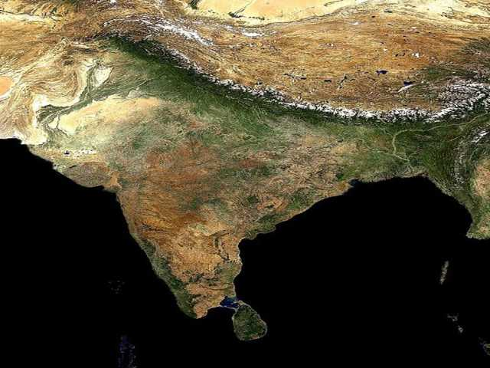
Die ältesten Sprachen
Die älteste bekannte indoeuropäische Sprache: Vedisches Sanskrit, 1500 v. Chr.
Die komplexeste indoeuropäische Sprache!
8 Kasus, Sing., Pl., Dual
Ca. 600 Verbalformen
Onef9day CC-BY-SA 3.0 unported

Slide 48
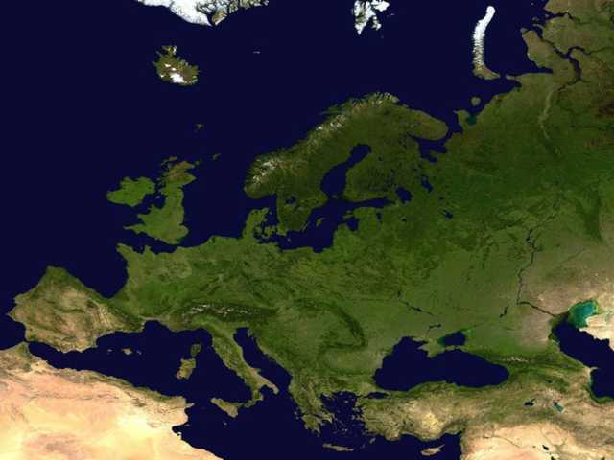
Die ältesten Sprachen
NASA
Die älteste Sprache Europas: Griechisch (ca. 1400 v. Chr.)
Die komplexeste Sprache Europas!
5 Kasus, ca. 450 Verbalformen
Johannes 1,1: Εν αρχη ην ο λογοϛ και ο λογοϛ ην
προς τον θεον και θεος ην ολογος

Slide 49
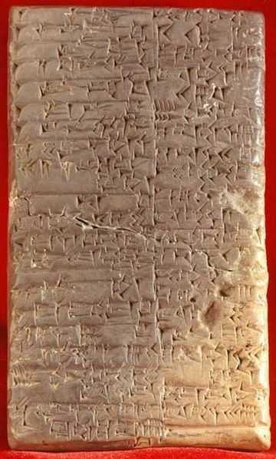
Die ältesten Sprachen
Die älteste Sprache der Welt: Sumerisch, 3100 v. Chr.
Zum sumerischen Kasussystem:
Der Nominativus absolutus hat keine zusätzliche Endung (z.B. kur = „Berg“).
Den Agentiv erkennt man am Suffix --e. Subjekte von finiten transitiven Verben stehen im Agentiv (z.B. lugale = „der König“).
Der Genitiv wird durch das Suffix ak bzw. k gebildet (z.B. dumuanake = „Kind von An“).
FB

Slide 50
Die ältesten Sprachen
Der Dativ: Dieser Kasus wird oft durch das Suffix ra bezeichnet (z.B. enra = „dem Herrn“).
Der Lokativ ist am Suffix a erkenntlich (z.B. ea = „im Haus“).
Der Lokativ-Terminativ der unmittelbaren Nähe: Diese Fallform wird durch das Suffix e bezeichnet (z.B. kae = „neben der Tür“).
Der Terminativ: Durch sche, esche oder esch wird eine Richtung ausgedrückt (z.B. ansche = „zum Himmel“).
FB

Slide 51
Die ältesten Sprachen
Der Komitativ: Das Suffix dieses Falls lautet de bzw. da (z.B. lagaschada = „mit Lagasch“).
Der Ablativ-Instrumental: Dieser Fall wird durch Anhängen der Postposition ta gebildet (z.B. kurta = „vom Bergland“).
Der Äqativ: Dieser Kasus wird in der älteren Sprachstufe durch gim ausgedrückt (z.B. agim = „wie Wasser“.
FB

Slide 52
Die ältesten Sprachen
FB
Das sumerische Verbalsystem besitzt eine überaus komplexe und extrem komplizierte Struktur:
Es steht eine überwältigend grosse Zahl von Präfixen, Infixen und Suffixen zur Verfügung. Mit Hilfe dieser sprachlichen Elemente können Verbalinhalte auf äusserst präzise Art und Weise zum Ausdruck gebracht werden. So gibt es z.B. Morpheme, durch die Person, Zahl, Tempus (Präsens-Futur, Präteritum und Permansiv), Modus (Indikativ, Optativ, Prohibitiv, Prekativ, Kohortativ, Prospektiv, Imperativ) und Diathese (aktiv, passiv, reflexiv) bezeichnet werden. Ferner können auch Aspekte (Punktual, Durativ) ausgedrückt werden. Es gibt auch Möglichkeiten, Intensität, Richtung, Relation und Objektsbeziehung der Handlung durch gebundene Morpheme zu verdeutlichen. Die Reihenfolge der Kettenbildung geschieht nach streng festgelegten grammatikalischen Regeln. Es können Tausende von verschiedenen Verbalformen gebildet werden.

Slide 53
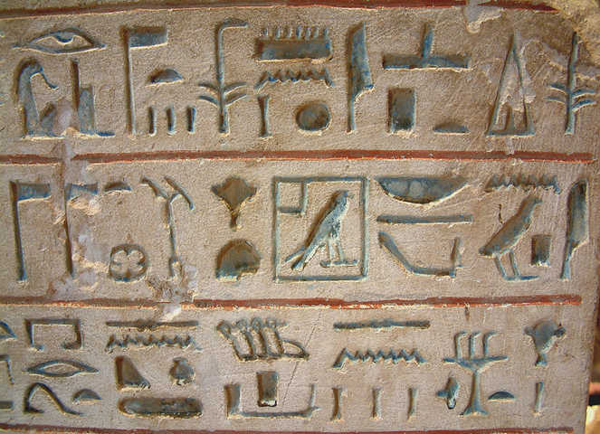
Die ältesten Sprachen
Altägyptisch, 2900 v. Chr.
Zum Nomen:
Im Ägyptischen gibt es zwei Geschlechter: maskulinum und femininum. Des Weiteren werden drei Numeri unterschieden: Singular, Dual (für paarweise auftretende Dinge) und Plural.
Guillaume Blanchard GNU 1.2 or later

Slide 54
Die ältesten Sprachen
Zum Verb:
über 200 Formen
In den Konjugationen werden 8 Personen unterschieden ( 6 Personen + 2. und 3. Person Singular, mask. und fem. Differenziert).
Guillaume Blanchard GNU 1.2 or later
Handlungen können mit Zeitbezug (Vergangenheit, Gegenwart und Zukunft) oder auch ohne Zeitbezug beschrieben werden (in dem Fall ist nur die Handlung als solche wichtig).

Slide 55
Die ältesten Sprachen
Es werden zudem verschiedene Diathesen (aktiv, passiv und kausativ), sowie verschiedene Aspekte (Durativ, Punktual und Resultativ) unterschieden.
Guillaume Blanchard GNU 1.2 or later
Auch verschiedene Modi wie Indikativ, Optativ, Adhortativ, Konjunktiv, Voluntativ und Imperativ können zum Ausdruck gebracht werden. Vor-, Gleich- und Nachzeitigkeit kann ohne grossen Aufwand verdeutlicht werden.

Slide 56
Die ältesten Sprachen
Akkadisch (Altbabylonisch), 2500 v. Chr.
Zum Nomen:
Sing., Pl., Dual, 5 Kasus, status rectus und status absolutus
Zum Verb:
Gegen 1000 Formen (ohne Pronominalobjekte, sonst mehrere Tausend Formen)
FB

Slide 57
1. Ergebnis
Die ältesten Sprachen
sind primitiv.
Voraussage vom Standpunkt der Evolutionslehre:
Voraussage vom Standpunkt der Bibel:
falsch!
FB
RL
Die ältesten Sprachen
sind hochstehend.
richtig!

Slide 58
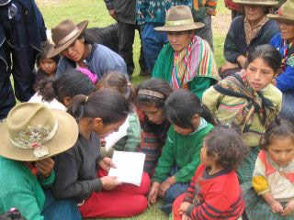
Die Sprachen der Eingeborenen
FB
Ketschua (Peru, Ecuador, Bolivien)
ruwanayashaskasniyquichejmantaka
1 Wort mit 32 Buchstaben
8 verschiedene grammatische Teilen, in genau festgelegter Reihenfolge
Nachkommen der alten Inka
Übersetzung: was die kontinuierliche Erfüllung der künftigen Arbeit betrifft
50‘000 Verbformen durch Rekombination der Morpheme

Slide 59
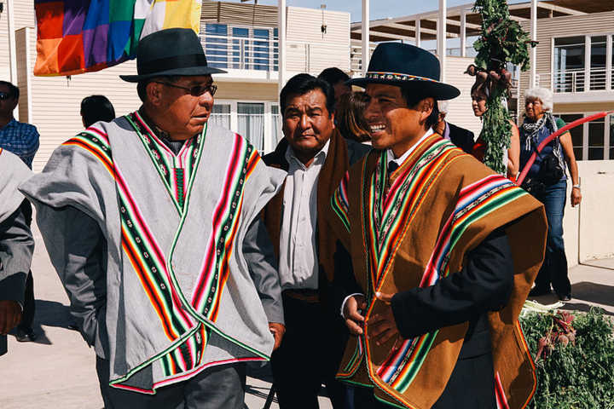
Die Sprachen der Eingeborenen
Michelle Brachelet CC-BY-SA 3.0. US nicht portiert
Aimara (Bolivien, Peru)
Verbalsystem: 100‘000 Formen
Aimara-Indianer

Slide 60
Die Sprachen der Eingeborenen
Michelle Brachelet CC-BY-SA 3.0. US nicht portiert
Das Verbalsystem in der Sprache der Aimara ist überaus erstaunlich. Beim Verbum handelt es sich zunächst um eine Wortwurzel, an die, jenachdem eine Serie von 23 Suffixen angehängt werden können.
Mit Hilfe dieser Suffixe kann z.B. Verursachung, Richtung, Art und Weise, Bedingung, Zahl, Situation, Negation, Grösse, Aspekt, Zeit, Subjekt, Intensität etc. zum Ausdruck gebracht werden.

Slide 61
Die Sprachen der Eingeborenen
awist’ayaniwayarapipjjämawa = 1 Wort
Übersetzung:
Ich veranlasse, dass er durch dich benachrichtigt wird, wenn ich hierher komme.
Michelle Brachelet CC-BY-SA 3.0. US nicht portiert

Slide 62
Die Sprachen der Eingeborenen
awist’ayaniwayarapipjjämawa = 1 Wort
Michelle Brachelet CC-BY-SA 3.0. US nicht portiert
awist ist eine Verbalwurzel und bezeichnet die Handlung „benachrichtigen“.
t’a drückt aus, dass die Handlung momentan, d.h. punktuell ist.
ya ist ein Kausativ-Morphem und drückt hier aus, dass das Subjekt („ich“) die Handlung durch einen anderen ausführen lässt. Im Deutschen ist dies durch das Verb „veranlassen“ umschrieben worden.

Slide 63
Die Sprachen der Eingeborenen
awist’ayaniwayarapipjjämawa
Michelle Brachelet CC-BY-SA 3.0. US nicht portiert
ni bedeutet „gegen den Ort hin, wo der Satz gesprochen wird“. Dies wurde in diesem Fall durch „hierher“ übersetzt.
waya bedeutet „auf dem Weg“, im Deutschen ist es durch „wenn ich hierher komme“ umschrieben worden.

Slide 64
Die Sprachen der Eingeborenen
awist’ayaniwayarapipjjämawa
rapi ist ein Benefaktiv, was ausdrückt, dass die Handlung zu Gunsten eines anderen geschieht. Dies ist in der Übersetzung nicht wiedergegeben worden, weil es zu umständlich hätte umschrieben werden müssen.
Michelle Brachelet CC-BY-SA 3.0. US nicht portiert
pjja drückt aus, dass mehrere an der Handlung beteiligt sind.

Slide 65
Die Sprachen der Eingeborenen
awist’ayaniwayarapipjjämawa
Michelle Brachelet CC-BY-SA 3.0. US nicht portiert
ä bezeichnet die 1. Person, Singular, im Futur.
ma ist eine Kombination der Pronomen „ich“ und „du“, vereinigt in einem Suffix.
wa drückt die Intensität der Handlung aus. Dies ist in der Übersetzung nicht berücksichtigt worden. Eine Umschreibung dieser Nuance wäre viel zu umständlich ausgefallen.

Slide 66
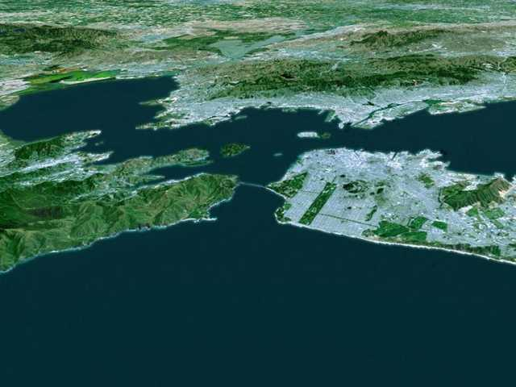
Die Sprachen der Eingeborenen
Wintu (Indianersprache in Kalifornien).
Verb besitzt u.a. spezielle Formen, um folgende Aussagekategorien zu unterscheiden:
Die Aussage ist eine Übernahme vom Hören-Sagen.
Die Aussage ist das Resultat persönlicher Beobachtung.
NASA
San Francisco Bay
Die Aussage ist das Resultat einer logischen Schlussfolgerung. Hier werden zudem noch drei verschiedene Grade von Plausibilität unterschieden.

Slide 67
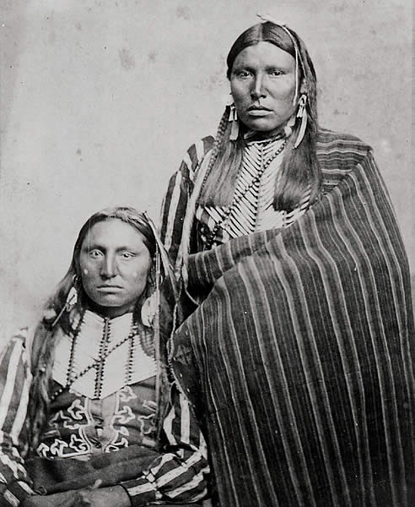
Die Sprachen der Eingeborenen
Die Tatsache, dass viele Eingeborenen-Sprachen eine so extrem komplizierte und für die Linguistik überaus schwer zu entschlüsselnde Struktur aufweisen, wurde von den Amerikanern für strategische Zwecke ausgenützt. So benutzten sie im Ersten Weltkrieg die Sprache der Comanche-Indianer als Geheimcode („Code-Talkers“)
FB
Comanche-Indianer
(19. Jh.)

Slide 68
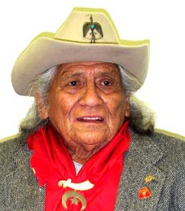
Die Sprachen der Eingeborenen
Die Tatsache, dass viele Eingeborenen-Sprachen eine so extrem komplizierte und für die Linguistik überaus schwer zu entschlüsselnde Struktur aufweisen, wurde von den Amerikanern für strategische Zwecke ausgenützt. So benutzten sie im Ersten Weltkrieg die Sprache der Comanche-Indianer als Geheimcode („Code-Talkers“)
FB
Comanche-Codetalker
Charles Chibitty

Slide 69
Die Sprachen der Eingeborenen
Moritz Zimmermann GNU 1.2 or later
Das Monument Valley liegt im Navajo-Reservat.
Es ist eines der beeindruckendsten Naturwunder Arizonas und der Welt.
Auch im Zweiten Weltkrieg benutzten die Amerikaner zur Verschlüsselung übermittelter Botschaften Indianer-sprachen. So wurden für diese Aufgabe wieder Comanche-, aber auch Choppewa-, Hopi- und Navajo-Indianer erfolgreich eingesetzt.

Slide 70
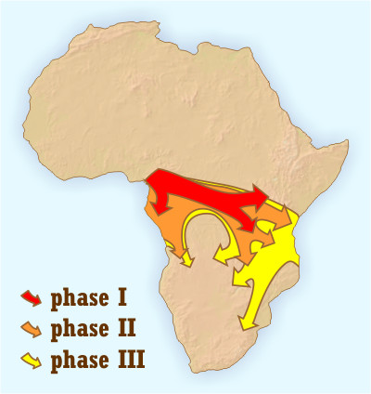
Die Sprachen der Eingeborenen
Bantusprachen:
Bis zu 20 Klassen beim Nomen
Verbalsystem: äusserst komplex und differenziert
Marc Dingemanse CC-BY-SA 2.5 gen.

Slide 71
Die Sprachen der Eingeborenen
Beispiele aus dem Ilamba (Tansania):
Ke:nto kiakoe keko:lu kemoe kiameke:la eno:mba.
Sache seine gross eine ist grösser als (ein) Haus.
= Seine grosse Sache ist grösser als ein Haus.
Lokani loakoe loko:lu lomoe loaoke:la oo:ta
Wort sein grosses ein ist grösser als (ein) Bogen.
= Sein grosses Wort ist grösser als ein Bogen (d.h. stärker als ein Bogen).

Slide 72
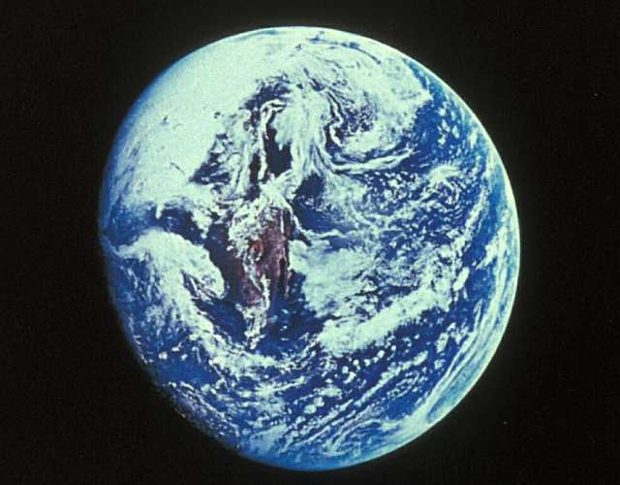
Die Sprachen der Eingeborenen
Die Erforschung der Eingeborenensprachen in aller Welt hat ergeben:
Es gibt keine primitiven Sprachen!
Zwischen dem Niveau einer Kultur und dem Niveau der Sprachstruktur besteht kein Zusammenhang!
NASA

Slide 73
2. Ergebnis
Die Eingeborenen-Sprachen sind primitiv.
Voraussage vom Standpunkt der Evolutionslehre:
Voraussage vom Standpunkt der Bibel:
falsch!
FB
RL
Die Eingeborenen-Sprachen sind nicht primitiv.
richtig!

Slide 74
Sprachgeschichte
Hamito-semitische Sprachen:
Ägyptisch (5000 Jahre)
Akkadisch (2600 Jahre)
Kanaanäisch (3500 Jahre)
Aramäisch (3000 Jahre)
Arabisch (2500 Jahre)
Guillaume Blanchard GNU 1.2 or later

Slide 75
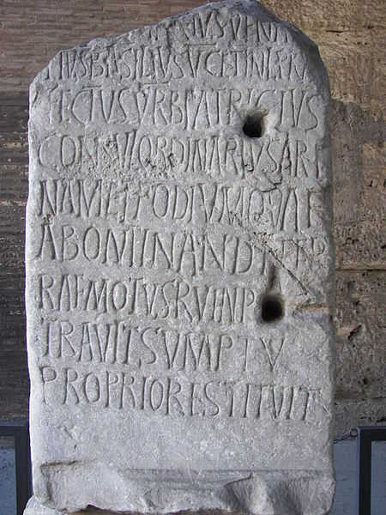
Sprachgeschichte
Wknight94 GNU 1.2 or later
Indoeuropäische Sprachen:
Indoarische Sprachen (3000-3500 Jahre)
Griechisch (3400 Jahre)
Latein und die romanischen Sprachen (2700 Jahre)
Englisch (1300 Jahre)
Deutsch (1300 Jahre)
Lateinische Inschrift (5. Jh. / Rom)

Slide 76
Sprachgeschichte
Ägyptisch:
Steter Prozess des Formenzerfalls
Akkadisch:
Steter Formenzerfall
Kanaanäisch:
Steter Formenzerfall
Aramäisch:
Steter Formenzerfall
Arabisch:
Steter Formenzerfall
FB

Slide 77
Sprachgeschichte
Griechisch:
Steter Formenzerfall
Indoarisch (Sanskrit – Hindi):
Steter Formenzerfall
Johannes 1,1: Εν αρχη ην ο λογοϛ και ο λογοϛ
ην προς τον θεον και θεος ην ο λογος

Slide 78
Sprachgeschichte
Kasus: | Singular: | Plural:
Nominativ | amicus | amici
Genitiv | amici | amicorum
Dativ | amico | amicis
Akkusativ | amicum | amicos
Vokativ | amice | amici
Ablativ | amico | amicis
Latein: 12 Formen
Französisch:
ami / amis
Italienisch:
amico / amici
Lateinisches Verb: 170 Formen, alle Passivformen verloren gegangen, Französisch: ca. 40 Formen

Slide 79
Sprachgeschichte
Singular: | mod. Englisch: | Altenglisch:
Nom. | stone | stan
Gen. | stone | stanes
Dat. | stone | stane
Akk. | stone | stan
Englisch
Plural: | Mod. Englisch: | Altenglisch:
Nom. | stones | stanas
Gen. | stones | stana
Dat. | stones | stanum
Akk. | stones | stanas

Slide 80
Sprachgeschichte
Mod. Englisch:
Singular: | Plural:
I help | we help
you help | you help
he helps | they help
Altenglisch:
Singular: | Plural:
ic helpe | we helpath
thu hilpst | ge helpath
he hilpth | hie helpath

Slide 81
Sprachgeschichte
Deutsch
Singular: | mod. Hochdeutsch: | Althochdeutsch:
Nominativ | Tag | tag
Genitiv | Tag-es | tag-es
Dativ | Tag | tag-e
Akkusativ | Tag | tag
Instrumental (!) |  | tag-u

Slide 82
Sprachgeschichte
Plural: | mod. Hochdeutsch: | Althochdeutsch:
Nominativ | Tag-e | tag-a
Genitiv | Tag-e | tag-o
Dativ | Tag-en | tag-um
Akkusativ | Tag-en | tag-a
Instrumental

Slide 83
Sprachgeschichte
Mod. Hochdeutsch: | Althochdeutsch:
ich gebe | gibu
du gibst | gibis
er gibt | gibit
wir geben | gebames
ihr gebt | gebet
sie geben | gebant

Slide 84
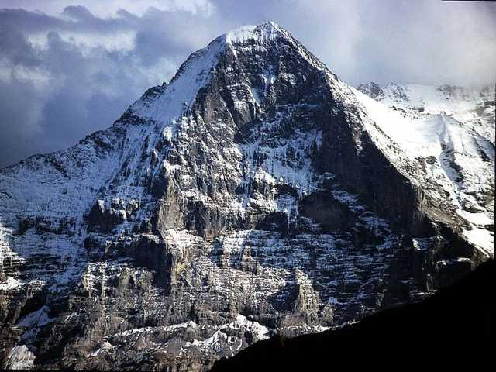
Sprachgeschichte
Terra 3 GNU 1.2 or later
Bödelitüütsch (Region Interlaken):
19. Jh.: Präteritum: I was = Ich war; är ging furt = Er ging fort
Eiger Nordwand

Slide 85
3. Ergebnis
Die Sprachgeschichte
= Höherentwicklung der Formen
Voraussage vom Standpunkt der Evolutionslehre:
Voraussage vom Standpunkt der Bibel:
falsch!
FB
RL
Die Sprachgeschichte
= Abwärtsentwicklung der Formen
richtig!

Slide 86
Die Bibel = Gottes Wort
RL

Slide 87
Bildquellen und Lizenzen
GNU 1.2 or later
Genaue Information zur Lizenz GNU FDL:
http://en.wikipedia.org/wiki/Wikipedia:Text of_the_GNU_Free_Documentation_License

Slide 88
CCA
Genaue Information zur Lizenz Creative Commons (CC):
http://en.wikipedia.org/wiki/Creative_Commons

Slide 89
Bildquellen
FB = Freies Bild (public domain)
RL = Roger Liebi
Bibelzitate: Elberfelder 1905 (leicht rev. von RL)

